Slide 1

UBND QUẬN LONG BIÊN
TRƯỜNG MẦM NON HOA MỘC LAN
PHÁT TRIỂN NHẬN THỨC
Đề tài: Khám phá mùa hè
Lứa tuổi: Lớp mẫu giáo bé

Slide 2
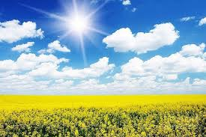
Cô đố trẻ : “ Mùa gì nóng nực
Trời nắng chang chang
Đi làm đi học
Phải đội mũ nón”
Đố bé mùa gì?

Slide 3
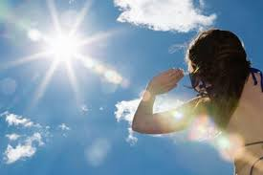
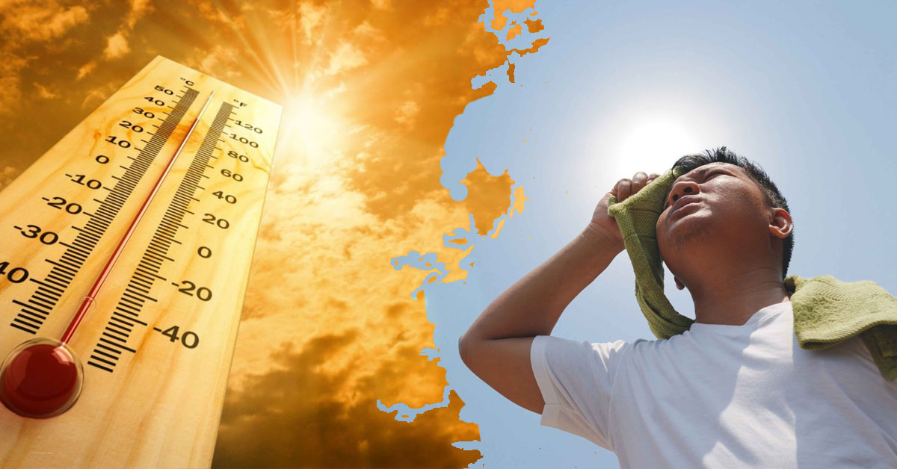
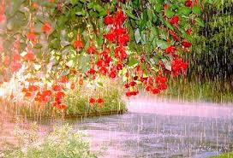
+ Bầu trời mùa hè như thế nào?
+ Thời tiết mùa hè như thế nào?

Slide 4
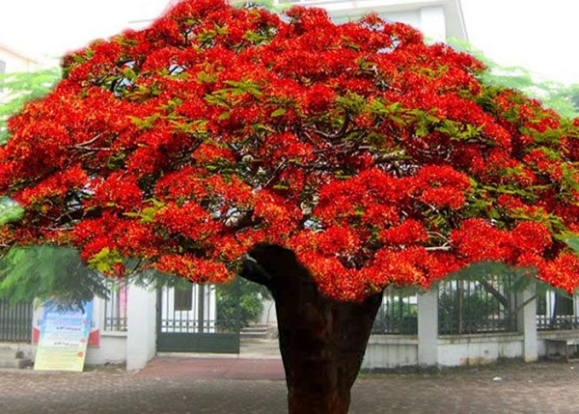
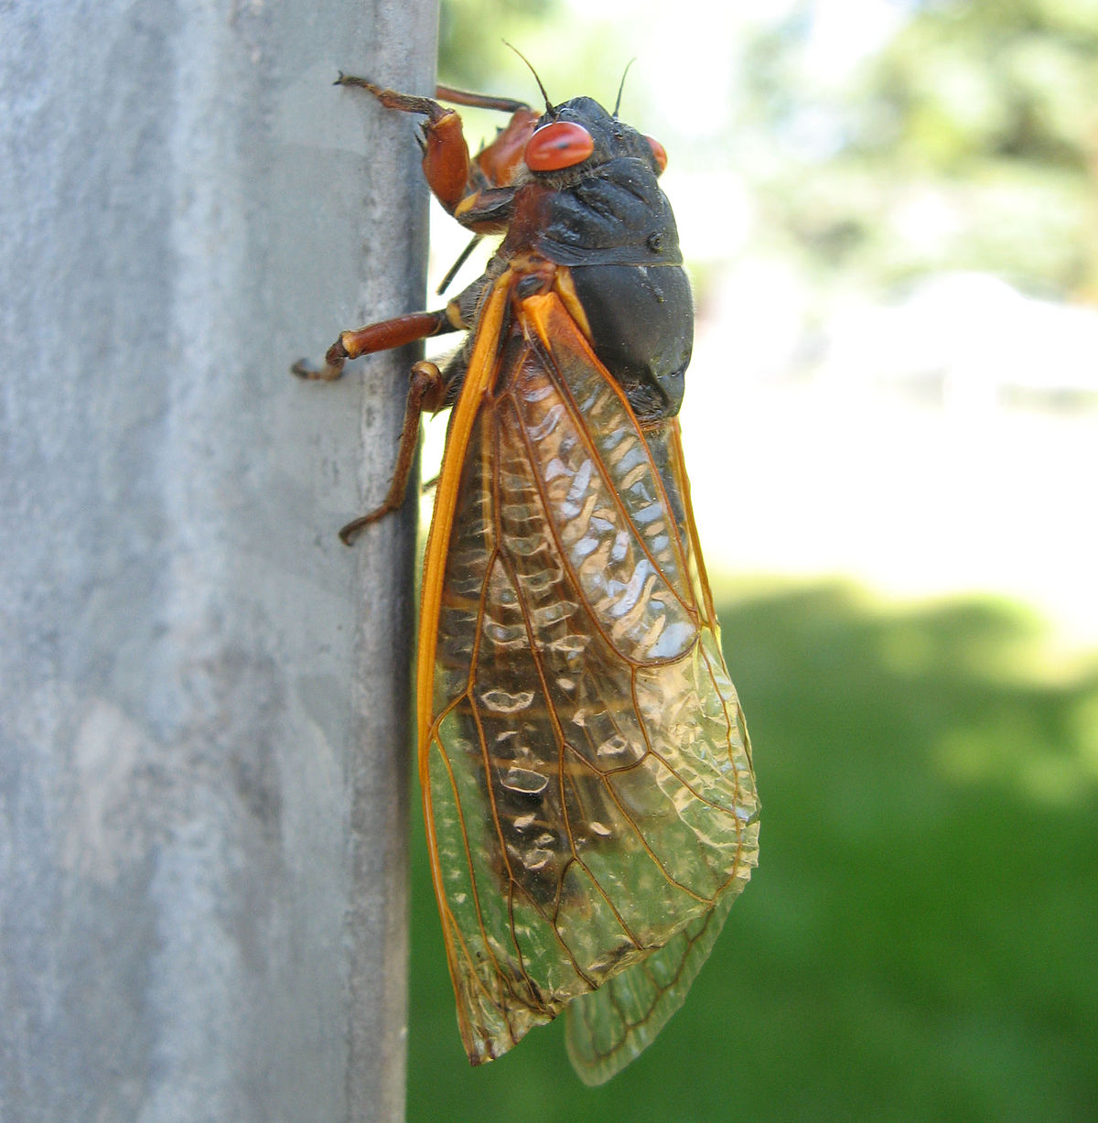
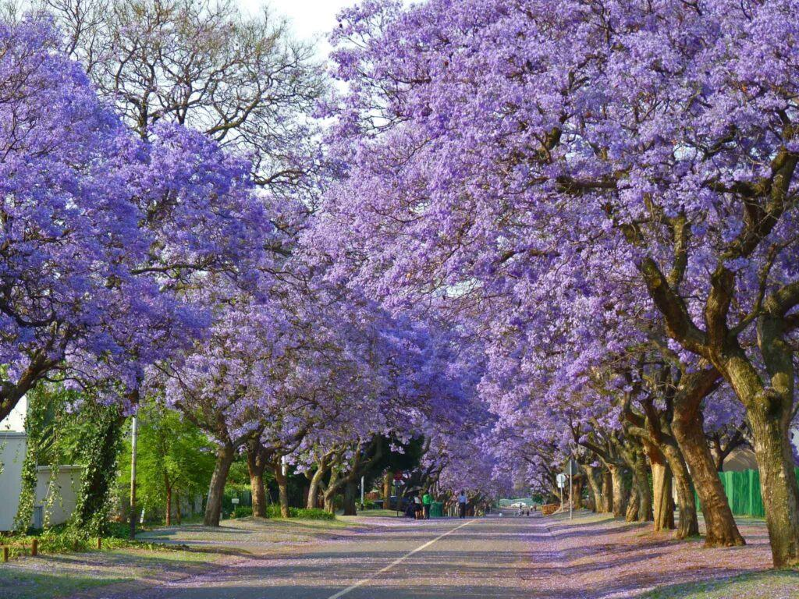
Những loại hoa nào nở làm cho cảnh vật mùa hè thêm rực rỡ ?
+ Vào mùa hè thường có con gì kêu ?

Slide 5
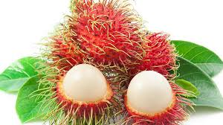
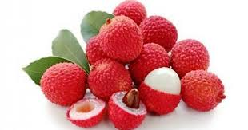
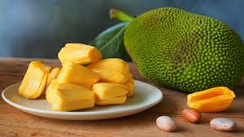
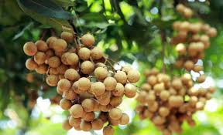
+ Những loại trái cây nào thường có vào mùa hè?

Slide 6
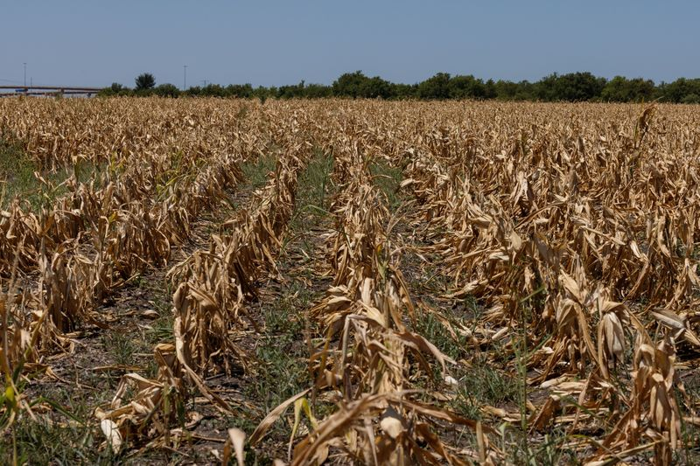
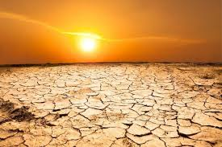
Ngoài ra có một hiện tượng thời tiết gây ra thiếu nước sinh hoạt cho con người và nước tưới cho cây trồng về mùa hè, đó là hiện tượng gì ? ( Hạn hán)

Slide 7
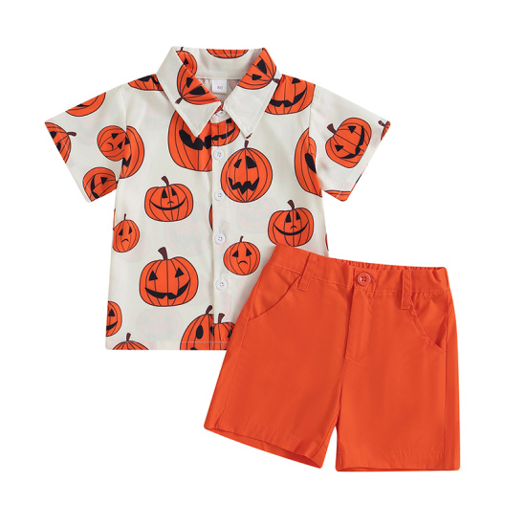
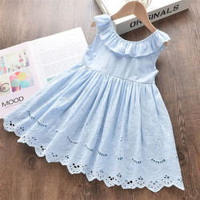
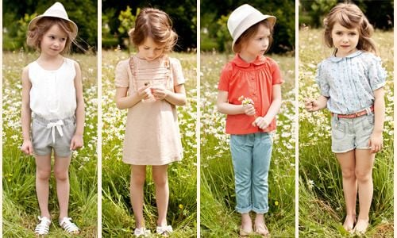
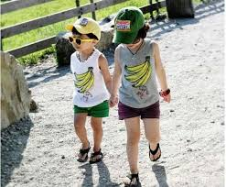
Trang phục vào mùa hè như nào?

Slide 8
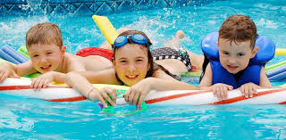
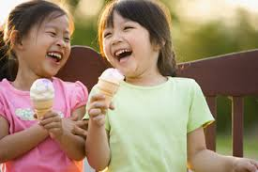
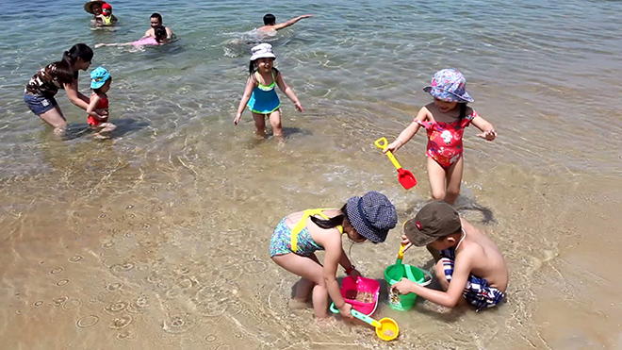
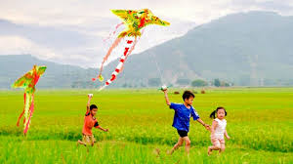
Vào mùa hè các con được bố mẹ đưa đi chơi ở đâu?

Slide 9
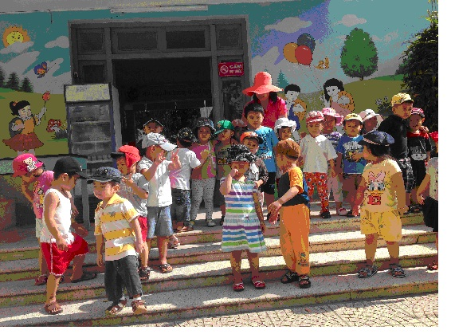
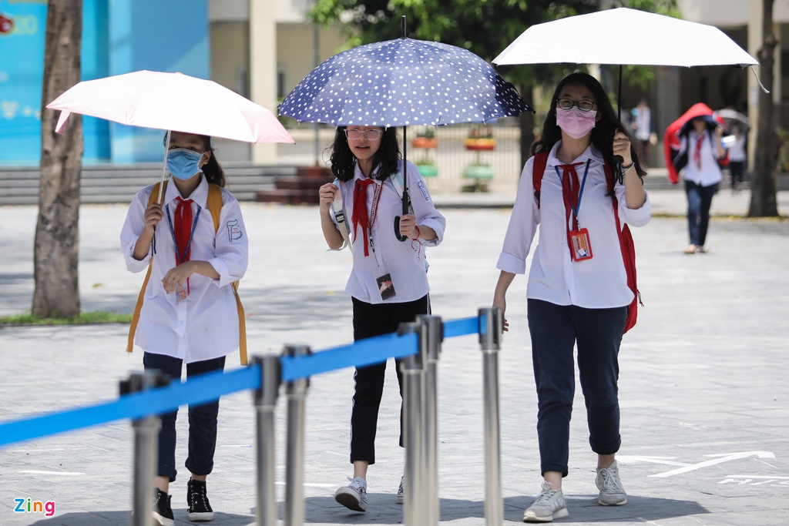
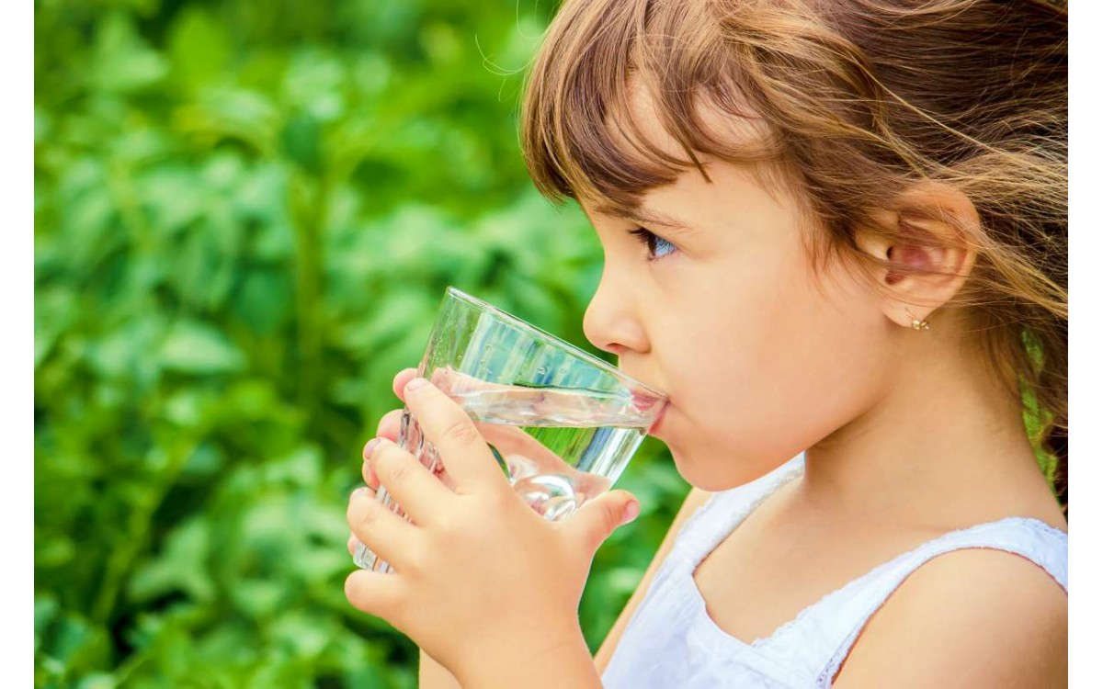
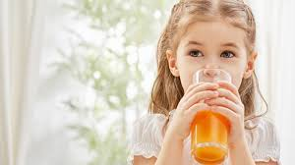
Mùa hè trời nóng bức, khi đi học, đi chơi, các con phải chú ý điều gì?

Slide 10

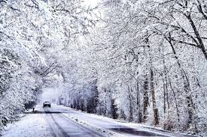
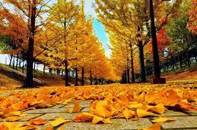
Trò chơi : Tìm dấu hiệu đặc trưng của mùa hè
Câu 1: Thời tiết đặc trưng của mùa hè
3
1
2
4

Slide 11
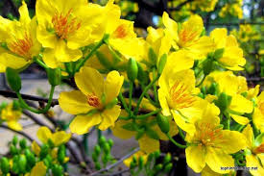
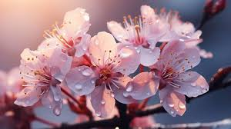
Trò chơi : Tìm dấu hiệu đặc trưng của mùa hè
Câu 2: Loại hoa nào đặc trưng cho mùa hè
3
1
2
4

Slide 12
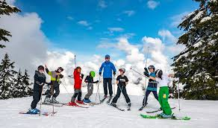
Trò chơi : Tìm dấu hiệu đặc trưng của mùa hè
Câu 3: Các con làm gì vào mùa hè
3
1
2
4

